Slide 1

ĐẠI HỌC QUỐC GIA TP. HỒ CHÍ MINH
TRƯỜNG ĐẠI HỌC KHOA HỌC TỰ NHIÊN
Khoa Công nghệ Thông tin — Học phần Trực quan hóa dữ liệu
ĐỒ ÁN CUỐI KỲ · NHÓM 1
Vietnam Climate Pulse
Khám phá khí hậu & thời tiết cực đoan Việt Nam giai đoạn 2020–2025 bằng dashboard tương tác và trợ lý AI có kiểm soát.
Lê Lâm Trí Đức
23120237 · Nhóm trưởng — Frontend React & ECharts
Hoàng Quốc Việt
23120189 · Data pipeline Python & Open-Meteo
Nguyễn Lê Thế Vinh
23120190 · Backend FastAPI & DuckDB
Phạm Quang Vinh
23120202 · AI Analyst, SQL Guard & Kiểm thử
GVHD: Bùi Tiến Lên · Tháng 07, năm 2026
Vietnam Climate Pulse
1

Slide 2
BỐI CẢNH & MỤC TIÊU
Vì sao cần một “mạch đập khí hậu”?
Việt Nam là một trong những quốc gia chịu ảnh hưởng nặng nề nhất của biến đổi khí hậu. Dữ liệu khí tượng thô lại phức tạp, phân tán, khó tiếp cận với sinh viên và cộng đồng.
4 câu hỏi phân tích cốt lõi
① Địa lý
② Xu hướng
Miền nào nền nhiệt cao nhất? Khác biệt Bắc–Trung–Nam ra sao?
Mùa mưa miền Trung lệch pha thế nào? Có dấu hiệu nóng lên?
Mục tiêu: biến dữ liệu số thô thành tri thức khí hậu dễ hiểu qua dashboard tương tác cục bộ, tích hợp trợ lý AI phân tích bằng ngôn ngữ tự nhiên.
③ Vật lý
④ Cực đoan
Đối tượng: HS–SV địa lý & môi trường · tuyên truyền viên biến đổi khí hậu · cộng đồng quan tâm thời tiết địa phương.
Bức xạ ↔ nhiệt độ tương quan ra sao? Mưa & mây tác động gì?
Nơi nào nắng nóng gay gắt nhất? Đợt mưa lịch sử ở đâu?
Bối cảnh & Mục tiêu
2

Slide 3
DỮ LIỆU
Bộ dữ liệu khí hậu sạch & đáng tin cậy
28
61.376
2020–2025
trạm quan trắc toàn quốc
dòng dữ liệu ngày
6 năm liên tục
12
0.00%
0.00%
biến (5 định danh · 7 đo lường)
giá trị khuyết thiếu
bản ghi trùng lặp
Nguồn & định dạng
Open-Meteo Historical API (tái phân tích ERA5 — ECMWF), giấy phép CC BY 4.0. Lưu cục bộ dạng cột nén Parquet để truy vấn nhanh.
temperature_2m_max/min/mean
precipitation_sum
wind_speed_10m_max
shortwave_radiation_sum
region (Bắc/Trung/Nam)
Dữ liệu
3

Slide 4
PHƯƠNG PHÁP & KIẾN TRÚC
Local-first: nhẹ, nhanh, an toàn
Open-Meteo API
→
Pipeline Python
→
Parquet + DuckDB
→
FastAPI
→
React + ECharts
Thu thập tự động
Làm sạch · vùng miền
Truy vấn < 5 ms
Tính toán & API
Dashboard tương tác
3 phương pháp phân tích
Thống kê mô tả & gom nhóm
Lọc ngưỡng cực đoan động
Tương quan Pearson đa biến
Cấu trúc kể chuyện — theo triết lý Shneiderman:
Tổng quan trước → Lọc & phóng to → Chi tiết khi cần.
Phương pháp & Kiến trúc
4

Slide 5
DASHBOARD
5 phân hệ trong một giao diện Editorial Climate Almanac
01 Tổng quan trạm đo
02 Khám phá khí hậu
03 Thời tiết cực đoan
Bản đồ 28 trạm (scatter kinh–vĩ độ), KPI toàn quốc, click xem chi tiết.
Đường xu hướng nhiệt độ & ma trận nhiệt Tháng × Năm theo mùa vụ.
Thanh trượt ngưỡng nhiệt/mưa → nhật ký ngày vượt ngưỡng thiên tai.
04 Tương quan khí hậu
05 AI Analyst Portal
★ Thiết kế
Scatter đa biến & ma trận hệ số Pearson giữa các thông số vật lý.
Hỏi bằng ngôn ngữ tự nhiên → SQL có duyệt, chạy cục bộ an toàn.
Editorial Climate Almanac — tông sáng, nền giấy ấm, kiểu chữ serif; responsive (CSS Grid). Màu theo vùng miền: teal (Bắc) · hổ phách (Trung) · xanh rừng (Nam); thang nhiệt xanh lạnh → đất nung.
Dashboard
5

Slide 6
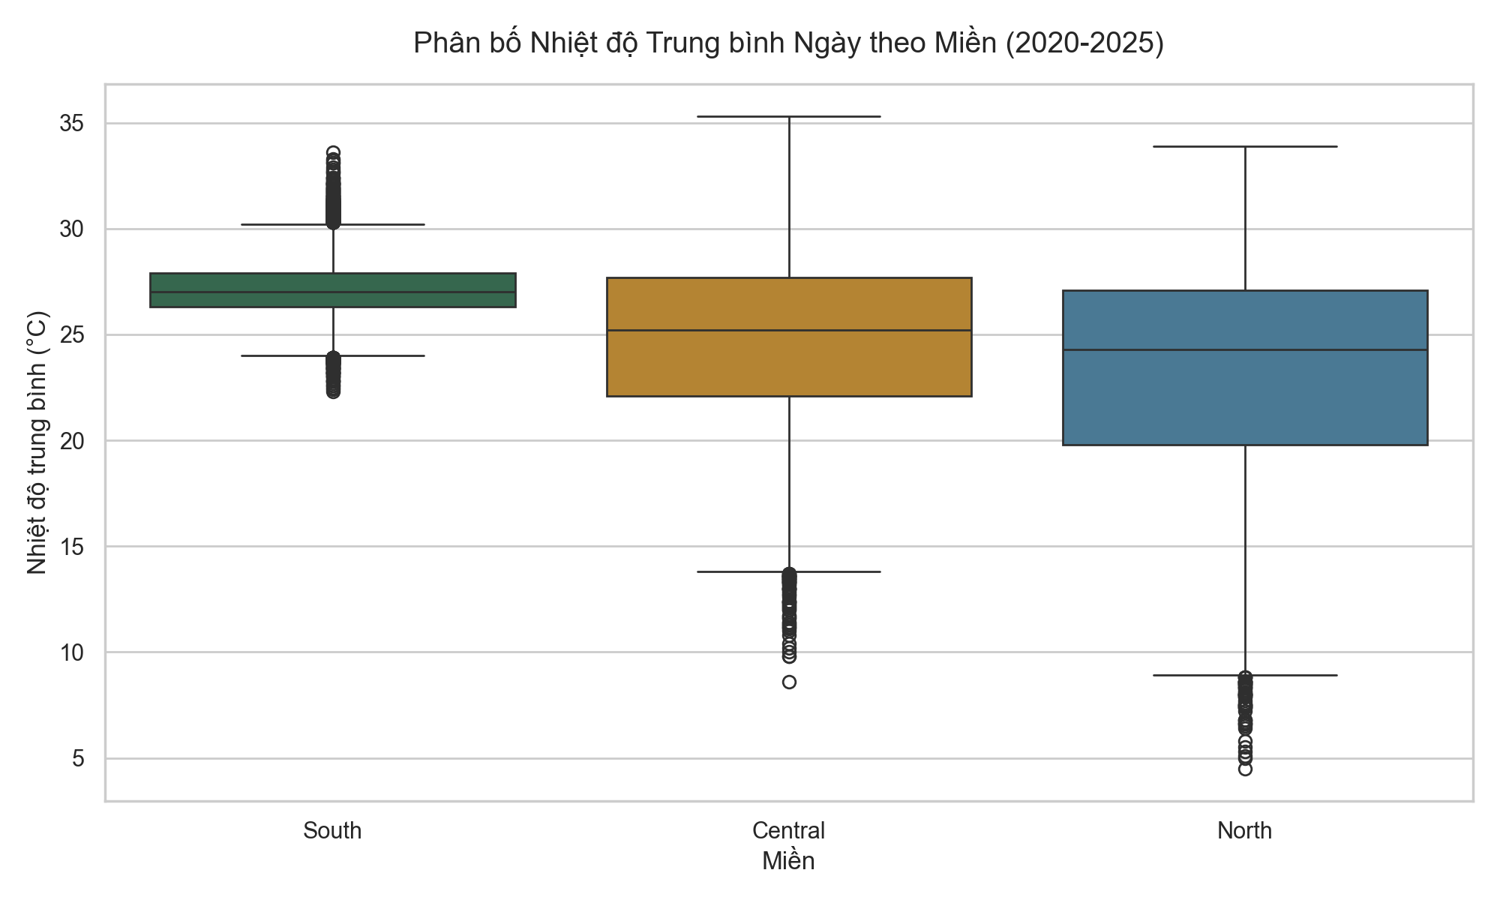
INSIGHT 1
Đặc trưng nhiệt độ ba miền
27.16°C
Miền Nam — cao & ổn định nhất (SD chỉ 1.32°C)
23.32°C
Miền Bắc — thấp nhất nhưng biên độ rộng nhất (SD 4.91°C; min 4.5°C)
35.3°C
Miền Trung — nhiệt tối đa cao nhất do gió phơn Tây Nam khô nóng
Nam: khối hộp hẹp, gần “phẳng”. Bắc: hộp cao, nhiều điểm ngoại lai lạnh về mùa đông.
Insight 1 · Nhiệt độ ba miền
6

Slide 7
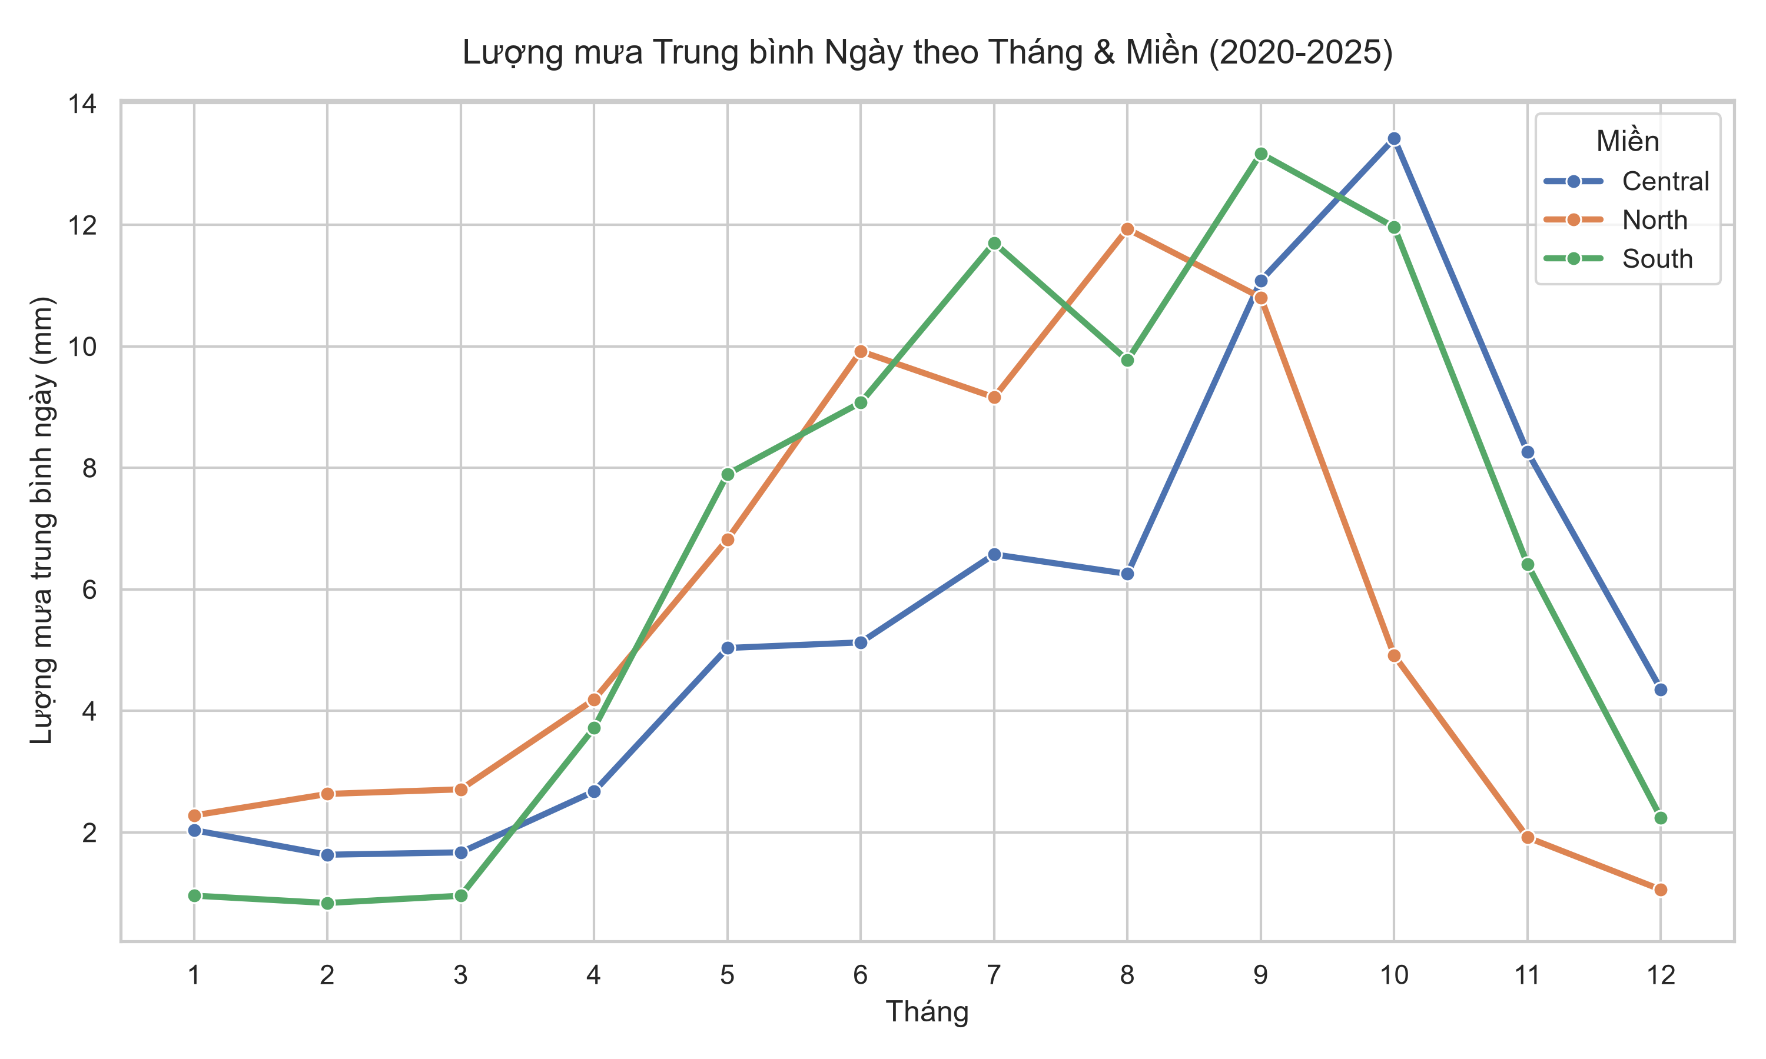
INSIGHT 2
Mùa mưa lệch pha giữa ba miền
● Miền Bắc: mưa tập trung T6–T9, mùa đông rất khô.
● Miền Trung: đỉnh mưa dịch về T10–T11 (Trường Sơn chắn gió + bão).
● Miền Nam: mùa mưa dài T5–T11 theo gió mùa Tây Nam.
Đường xanh (Trung) tách khỏi hai miền còn lại vào cuối năm — bằng chứng trực quan cho lệch pha mùa mưa.
Insight 2 · Mùa mưa
7

Slide 8
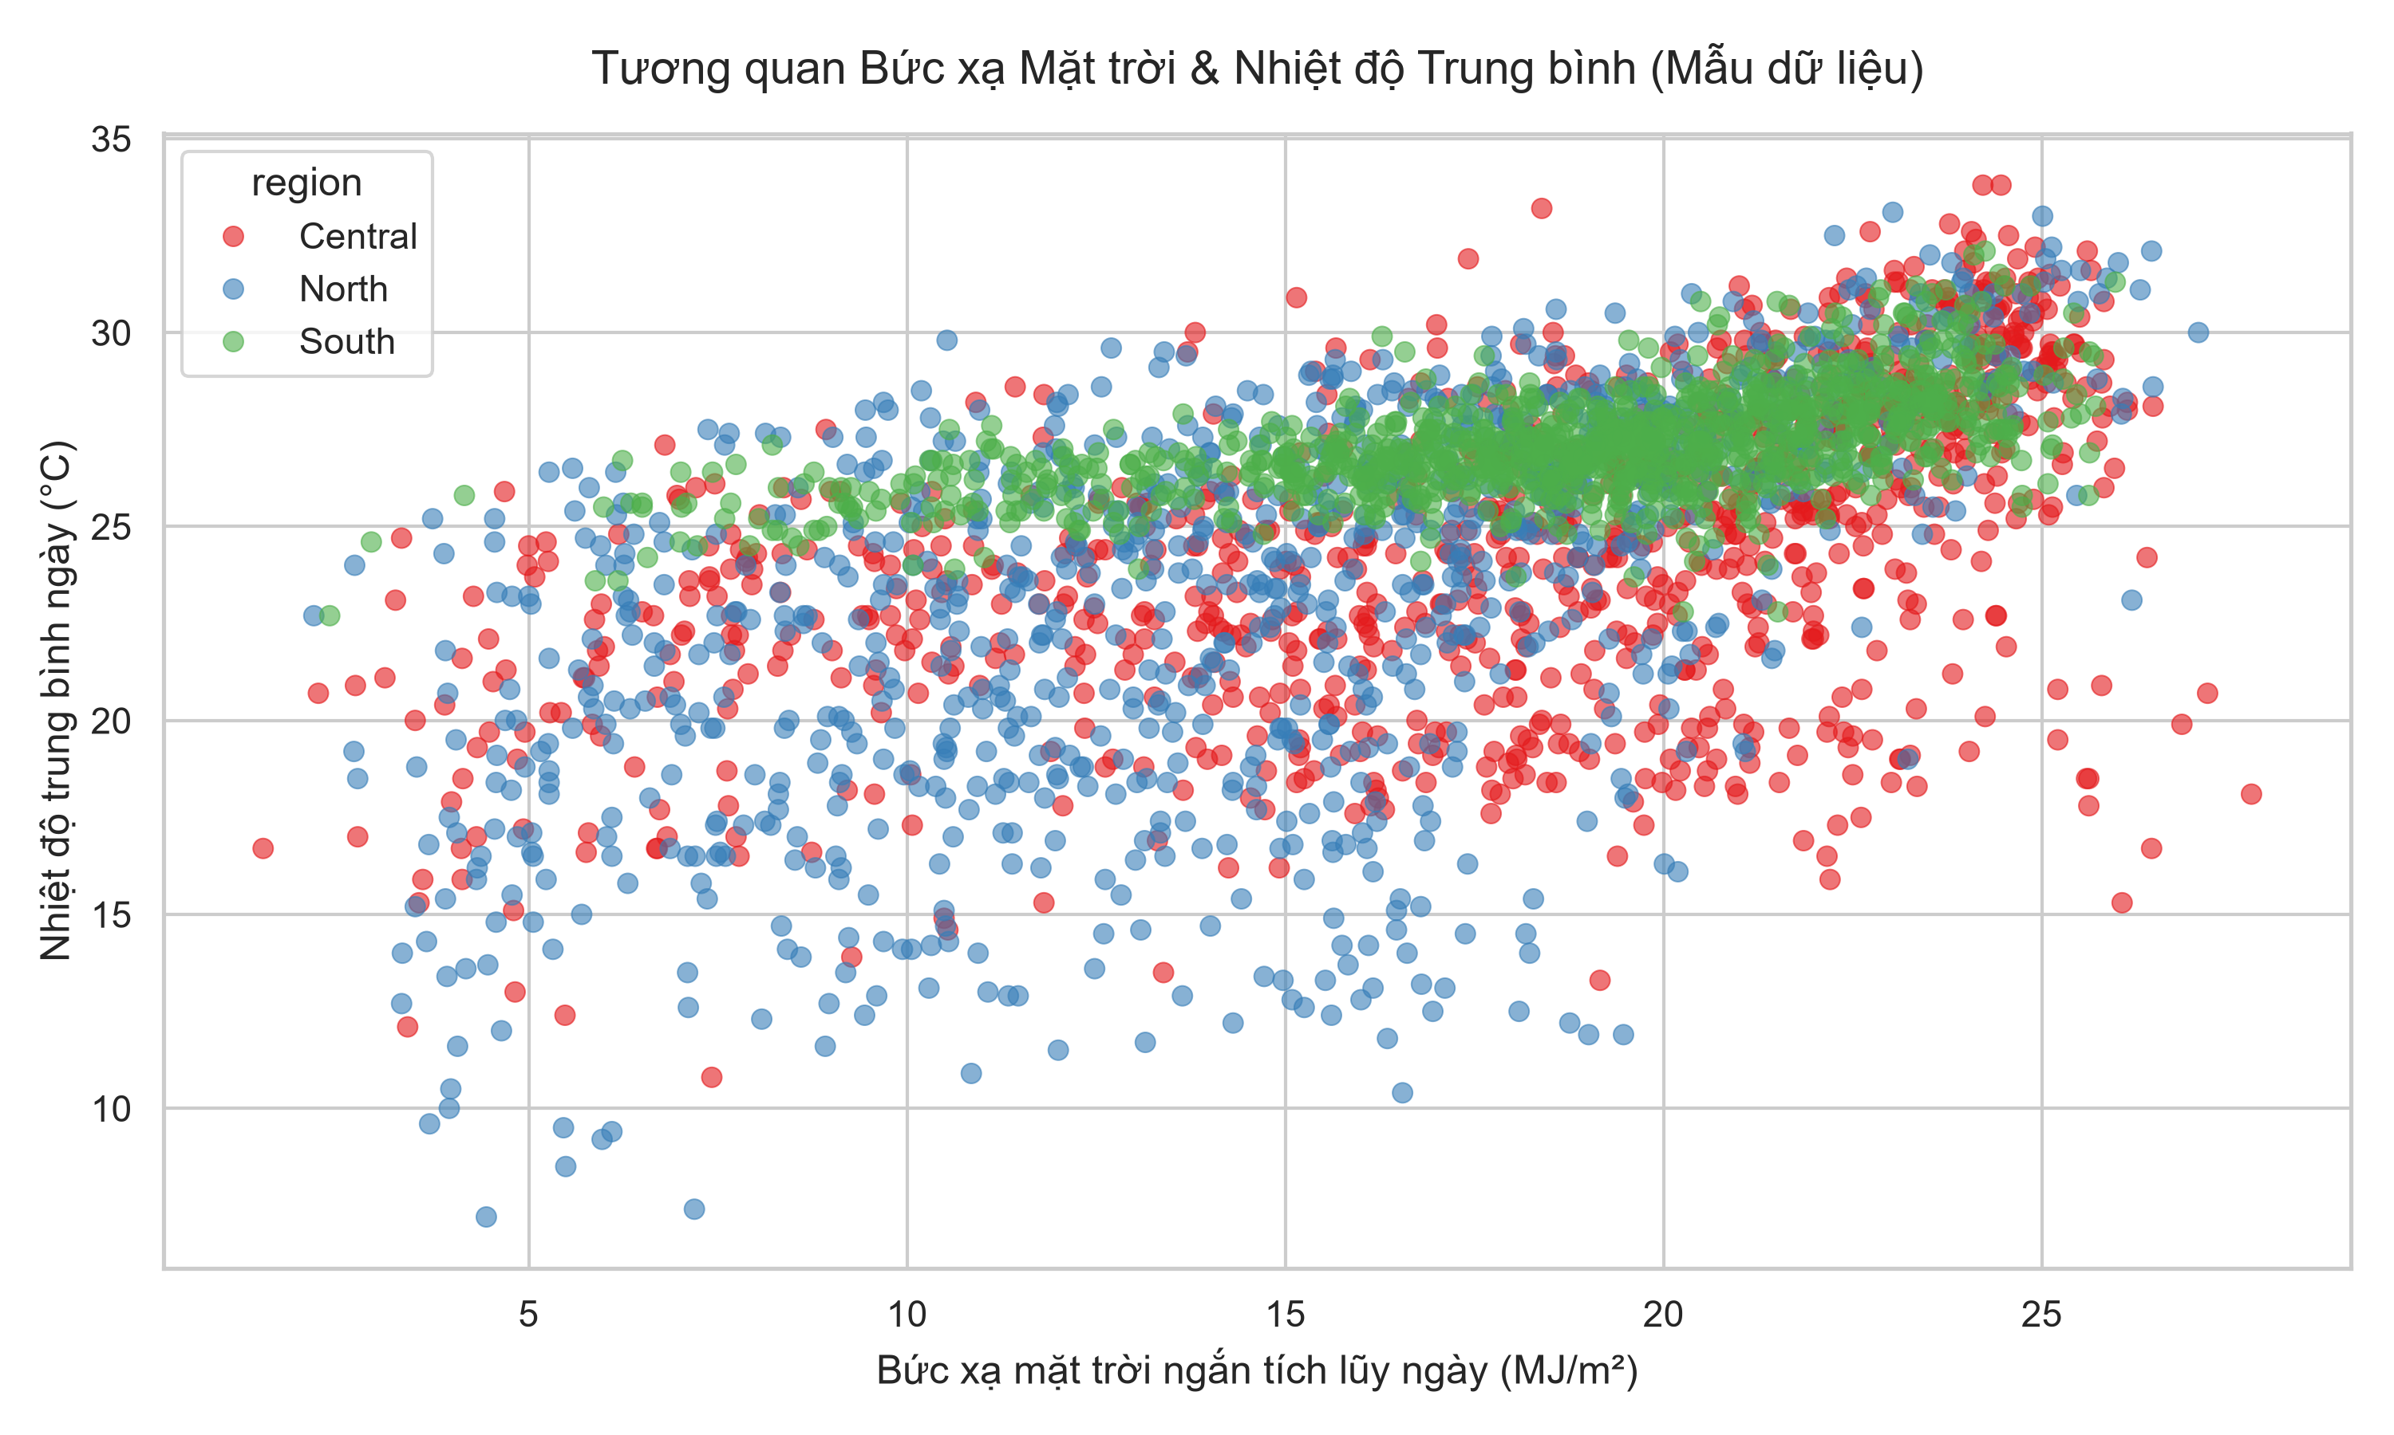
INSIGHT 3
Tương quan bức xạ – nhiệt độ & kỷ lục cực đoan
Hệ số Pearson (bức xạ ↔ nhiệt độ)
Toàn quốc 0.5606
Bắc 0.6022
Nam 0.5681
Trung 0.4796
Miền Trung yếu nhất → nhiệt độ bị chi phối bởi hiệu ứng phơn. Mưa ↔ bức xạ ≈ −0.25 (mây cản bức xạ).
Kỷ lục ghi nhận
● 41.8°C — Lào Cai, 29/04/2024 (nắng nóng)
● 41.5°C — Huế, 30/04/2024
● 267.5 mm — Vinh, 18/10/2020 (mưa lịch sử)
● 261.5 mm — Rạch Giá, 05/10/2021
Insight 3 · Tương quan & Cực đoan
8

Slide 9
TÍCH HỢP AI
Trợ lý AI Analyst — Human-in-the-loop
AI không bao giờ tự thực thi SQL. Mọi câu lệnh phải hiển thị, được người dùng duyệt/sửa trước khi chạy.
1 · Câu hỏi
→
2 · LLM dịch SQL
→
3 · Người duyệt
→
4 · SQL Guard
→
5 · DuckDB chạy
Ngôn ngữ tự nhiên
Bản nháp DRAFT + giải thích
Rà soát, chỉnh sửa
Kiểm tra an toàn
Trả bảng + Audit log
Chỉ đọc (SELECT)
Danh sách cấm
Chặn đa lệnh
Guard cho Python
Bắt buộc bắt đầu bằng lệnh truy xuất dữ liệu an toàn.
Chặn mọi lệnh ghi/xóa/sửa cấu trúc dữ liệu.
Chỉ một truy vấn đơn mỗi phiên — không SQL injection.
Phân tích cú pháp AST, chặn import/eval/exec và đọc/ghi tệp.
Tích hợp AI · Human-in-the-loop
9

Slide 10
KIỂM THỬ & KẾT LUẬN
Vận hành an toàn — hướng đi tiếp theo
11/11
< 5 ms
3
unit test đạt (100%)
độ trễ truy vấn DuckDB
trình duyệt kiểm thử
Kết quả đạt được
Hướng phát triển
● Bộ dữ liệu 61k dòng sạch, tự động hóa thu thập.
● Dashboard tương tác 5 phân hệ, 3 insight khí hậu.
● AI Analyst an toàn dưới kiểm soát con người.
● Tích hợp dữ liệu trạm đo thực tế thời gian thực.
● AI tự thiết kế biểu đồ & kết xuất báo cáo tiếng Việt.
● Triển khai đám mây phục vụ nhiều người dùng.
Vietnam Climate Pulse — dữ liệu sạch · dashboard trực quan · AI an toàn, minh bạch.
Kiểm thử & Kết luận
10

Slide 11
Cảm ơn!
Cảm ơn thầy và các bạn đã lắng nghe.
Vietnam Climate Pulse · Nhóm 1 — Trực quan hóa dữ liệu
Lê Lâm Trí Đức · Hoàng Quốc Việt · Nguyễn Lê Thế Vinh · Phạm Quang Vinh
Cảm ơn
11

